Slide 1
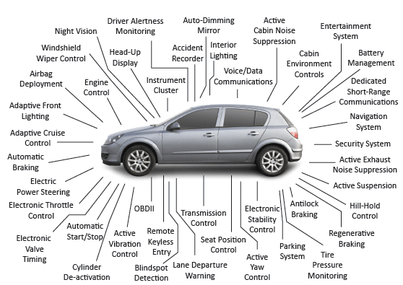
BVHR 401 0007 Hreyflar Tölvustýringar

Slide 2
Inngangur
Farið er yfir:
gerð tölvustýrikerfa
staðsetningu íhluta, hlutverk þeirra og virkni kerfanna
aðferðir til að prófa kerfin, bæði með sveiflusjá og skanna
hvaða atvik eða bilanir geti vakið bilanakóða
hvernig staðið skuli að viðgerð kerfanna
hvað má og hvað má ekki í umgengni við kerfin
virkni netkerfis (CAN) og tengingu þess við hreyfistýringu

Slide 3
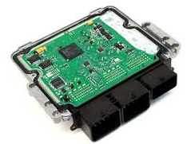
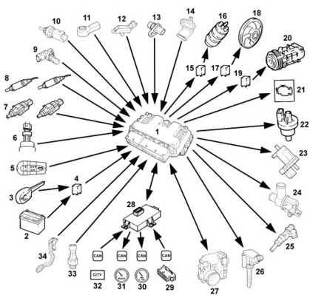
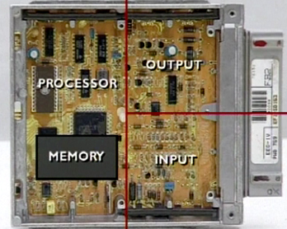
Hvað er tölvustýring?
Stjórntölva fyrir hreyfil (Heili) (ECM)
Notes:
Tölvur í ökutækjum eru flókinn samsettinga af rafeindarásum, þær sjá um að búa til forrituð merki í formi rafstraums til að virkja notendur t.d. Eldsneytis spíssa, EGR ventil, kveikjukerfi og fleira. Stjórntölvur í ökutækjum sjá um að fylgjast með og stýra megnið af kerfum í nútíma ökutækjum.
Það er nærri ómögulegt að vinna við eitthvað kerfi í ökutækjum án þess að hafa góða þekkingu af virkni tölvubúnaðar í ökutækjum í dag. Áður fyrir voru kerfi eins og kveikju, kæli, mengunar og eldsneytis kerfi óháð hvor öðru. Nú til dags vinna þessi kerfi saman með tölvstýrðum netkerfum og senda boð á milli sín með þessu verða ökutæki öryggari, hagkvæmari og öflugri aðferð af ferðamáta.

Slide 4
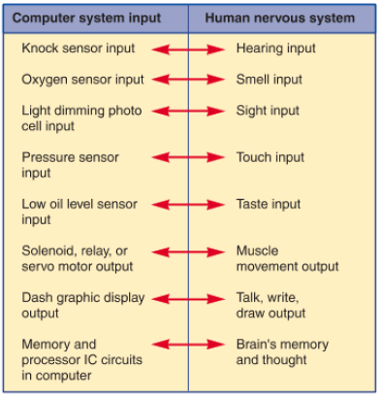
Samlíking á tölvustýringu og taugakerfi í mannslíkama
Tölvan er heilinn
Rafmagnsvírar eru taugakerfi
Skynjarar eru taugaendar
Notes:
Ef við snertum heitan hlut senda taugaendar boð í gegnum taugakerfi upp í heila sem metur boðinn eru hluturinn volgur eða brennandi heitur? Ef hann er brennandi heitur sendir heilinn boð í vöðvana og virkjar þá þannig að hlutnum er sleppt til að að koma í veg fyrir meiri skaða.

Slide 5
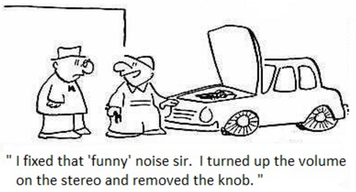
Kostir við tölvustýringu
Vegur á móti sliti á vélarhlutum
Snöggar aðgerðir
Eykur nýtni á eldsneyti og dregur úr mengun
Ökutæki eru léttari
Innbyggð bilunargreining
Aukin þægindi
Aukið öryggi
Verndar búnað
Notes:
Vegur á móti sliti á vélarhlutum tölvan er alltaf að stilla blöndu og kveikjutíma hreyfils.
Tölvurstýringar eru snöggar að hugsa og beta breytt útgangsboðum á þúsunda hluta úr sekúndu, og geta breytt stillingu á hreyfill nánast samstundis.
Tölvustýring dregur úr eyðslu og mengun með því að „þefa“ afgasið af vél til að finna út hvort of mikið eða lítið eldsneyti sé að fara inn í vél.
Tölvustýring léttrir ökutækið vegna þess að vélrænar stýringar eru mun þyngri.
Tölvur í ökutækjum hafa innbyggða bilunargreiningu geta nemið og skráð villu fyrir viðkomandi kerfi. Tölvan framleiðir bilunarkóda sem hægt er að lesinn af viðgerðamanni til auðvelda staðsetingu á bilun.
Tölvurstýring geta aukið þægindi fyrir ökumann með því að stýra búnaði eins og loftfrískunarbúnaði, ljósabúnaði og fleira.
Tölvustýring eykur öryggi með búnaði eins og ABS hemlavörn, Loftpúða, fjöðrun og fleiri kerfi.
Tölvan getur bætt eða komið í veg fyrir skaða á hreyfil eða á öðrum búnað, einnig haldið ökutæki starfshæfu ef bilun kemur upp.

Slide 6
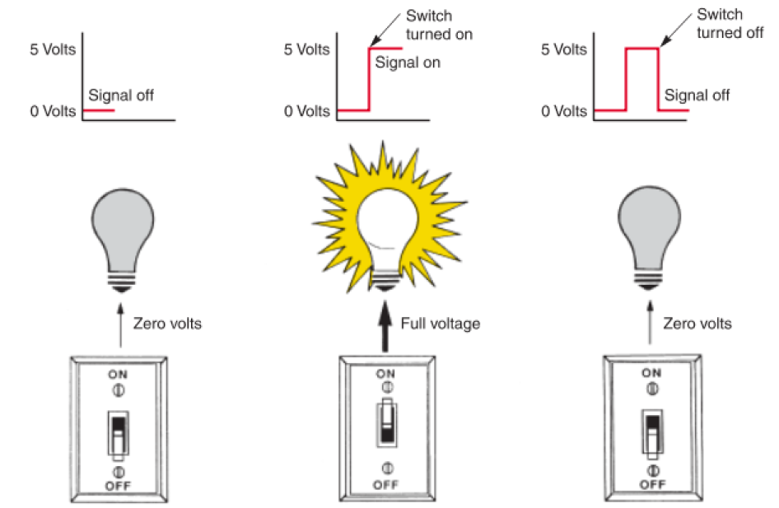
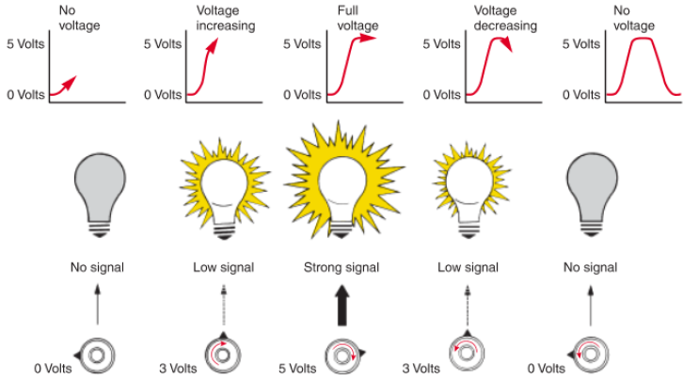
Boð/merki frá og í tölvu (Computer Signal)
Merki frá og til tölvu er spenna (volt)
Stafrænt merki Hliðrænt merki
Notes:
Boð eða merki frá og í tölvu er breytileg rafspenna yfir stuttu tímabili.
Rafspenna er á púls eða bylgjuformi og eru notuð til að flytja rafrængögn eða upplýsingar.
Þið þurfið að kannast við tölvuboð til að skilja virknni og þjónustu tölvukerfa.
Tölvuboð geta verið stafræn (kassalöguð form af merki, á og af merki) eða hliðrænt (Bylgjulagað from af merki, hægt og stígandi merki)
Stafræntmerki er á og af merki eins og er þegar kveikt og slökkvt er á rofa ótt og títt. Framleiðsla á spennu (volt) fer frá mest og minnst og mynda þannig kassabylgju. T.d merki frá Hall skynjara
Hliðræntmerki er merki sem eykur og minnkar spennu smá saman í styrk.
Við getu ímyndað okkur þegar við skrúfum upp og niðru birudeyfirofa í stofunni heima hjá okkur, ljósinn verður smá saman bjartar þegar við skrúfum rofan upp en dofnar á ljósinnu þegar við skrúfum rofan niður.
Dæmi um skyjara sem gefa frá sér hliðræntmerki eru hitaskynjarar og stöðuskynjarar.

Slide 7
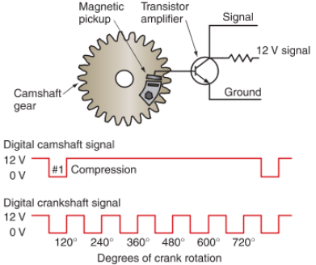
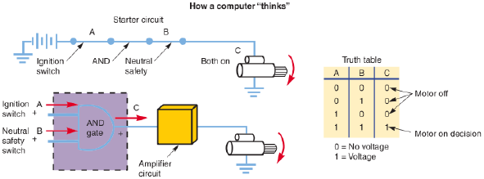
Stafrænt merki (Digital signal)
Merkið er spenna (volt)
Kassalagað form
Má líkja við rofa sem fer á og af
Skipunarboð 0 og 1
Notes:
Dæmi um skynjara sem gefa frá sér stafræntmerki er sveifarásstöðuskynjara með Hall-effect gerð sem sýnir snúningshraða vélar með 12 volta merki.
Tölvan ber saman merkinn fá sveifarás og knastás til að aðlaga og stilla inn kveikjutíma á hreyfill til að hámarka nýtinni og afls vélar.

Slide 8
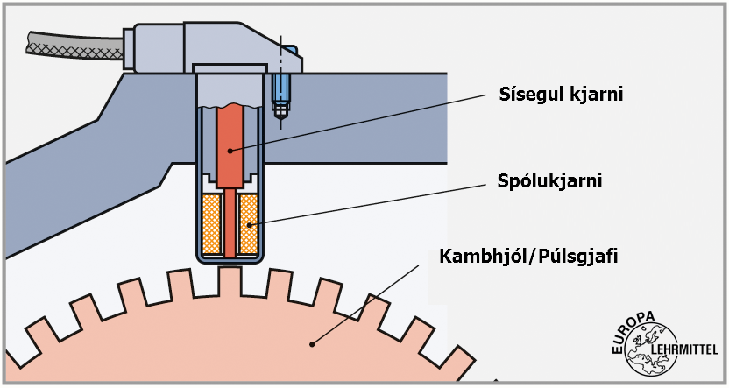
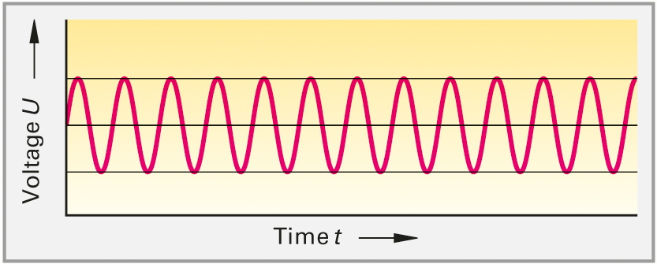
Hliðrænt merki (Analog signal)
Merkið er spenna (volt)
Bylgjulagað form
Má líkja við birtudeyfirofa sem er skrúfaður upp og niður
Spannskynjari
Hliðrænt merki frá spannskynjara
Notes:
Hliðrænt merki er rafspenna (volt) sem breytis stig vaxandi.
Til dæmis er skynjari með innraviðnámi eins og hita, þýsti eða stöðuskynjari gefa frá sér hliðrænt merki í formi bylgju sem rís eða sýgur hægt og róleg eftir breytilegu hitastigi, þrýstingi og hreyfingu hlutar.
Þessar breytingar á viðnámi mun sjá til þessa að valda breytingu á rafspennu (volt) boðum.

Slide 9
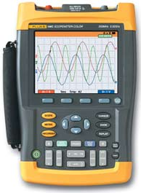
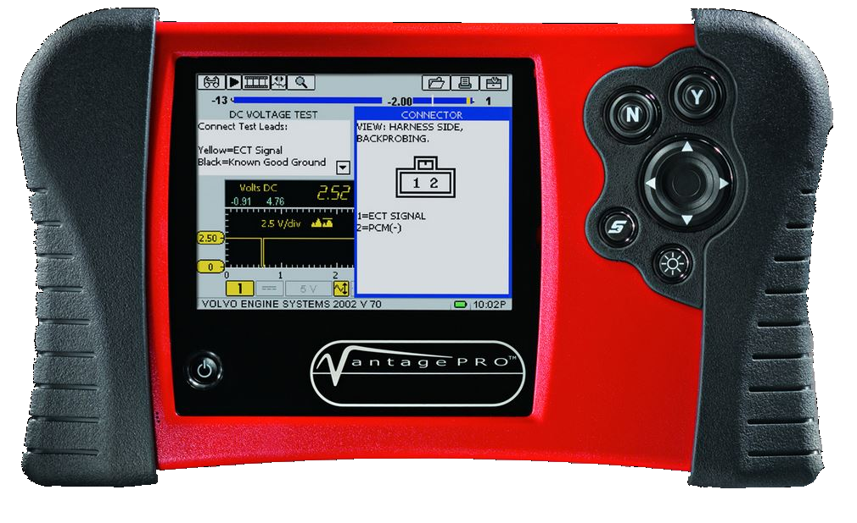
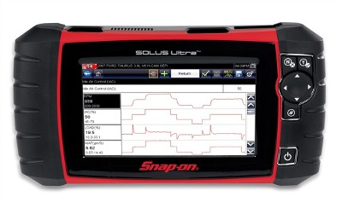
Hvernig sjáum við þessi merki?
Sveiflusjá (oscilscope)
OBD 2 lesari með innbyggða sveiflusjá (scan tool)
Sveiflusjáir og skannar fyrir bilunargreinigu í bílum
Notes:
Hægt er að sjá og mæla þessi merki með sveiflusjá og bilunargreiningartölvu sem er með sveiflusjá virkni.
Ef sveiflusjá er tengd við skynjar sem framleiðir eða myndar rafspennu (volt), er lína sem kemur fram á skjá sem er merkið fá skynjara, lögun þessara bylgju er missmunandi eftir gerðum og virkni skynjara.

Slide 10
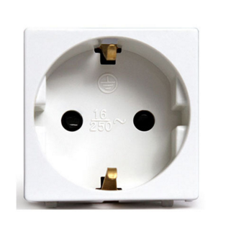
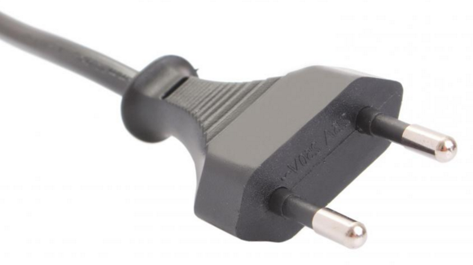
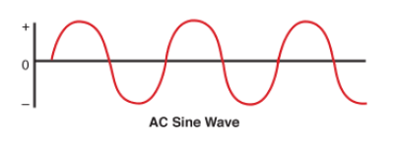
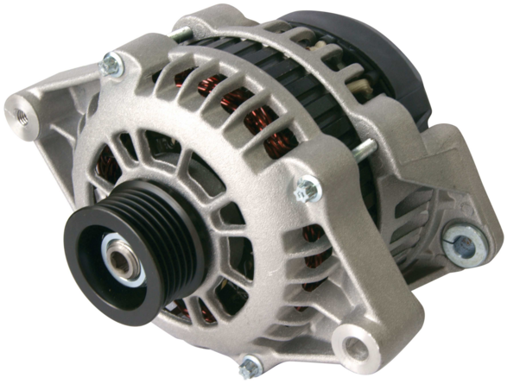
Bylgjulögun (Waveform)
AC (Alternating current) sínus bylgja eða riðstraums sínus bylgja
Færist jaft og þétt upp og niður við 0 volt, miðlína bylgju er 0 volt
Notað í húsarafmagni og alternatorum
Notes:
Það eru til margar gerðir af bylgjulögun af rafboðum í báðum hliðrænu og stafrænu flokkunum.
-AC sínus bylgja (Alternating current), riðstaums sínus bylgja
Þessi bylga er með merki sem sveigist hægt og rólega upp og niður við núll voltinn.
Rafmagnið í heimilinu hjá okkur er riðstraums sínus bylgja með 230 volta hámarks hæð bylgjunar. Alternator (rafall) ökutækja er einnig riðstraums sínus bylgja sem er breytt í jafstraum DC (direct current)

Slide 11
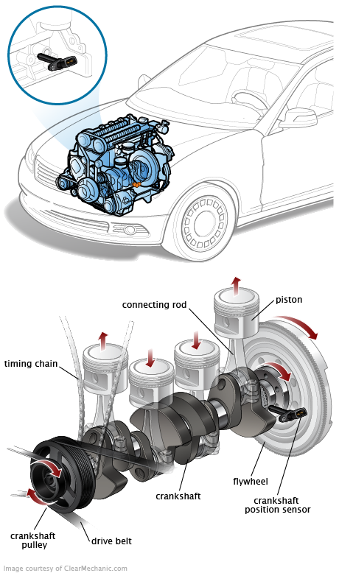
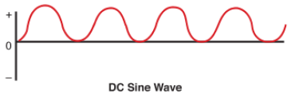
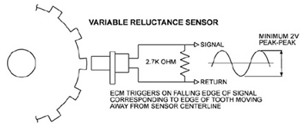
Bylgjulögun (Waveform)
DC (Direct current) sínus bylgja eða jafstraums sínus bylgja
Færist jaft og þétt upp og niður fyrir ofan 0 volt
Nota í hraðskynjurum (Wheel speed sensor, CPS)
Notes:
DC sínus bylgja (Direct current), jafstraum sínus bylgja
Þessi bylga er með merki sem sveigist hægt og rólega upp og niður ofan við núll voltinn.
Spannskynjar (hraðaskynjarai) framleiða jafnstraums sínus bylgju t.d hjólhraðaskynjari fyrir ABS kerfi (læsivörn hemla) sveifarásskynjari (RPM).
Ef við myndum skoða merki frá spannskynjara með sveiflusjá þá væri hann að framleiða lágspennu jafnstraums sínus bylgju

Slide 12
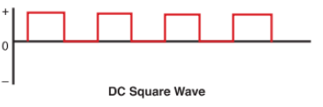
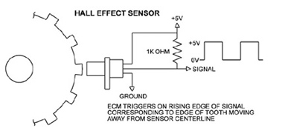
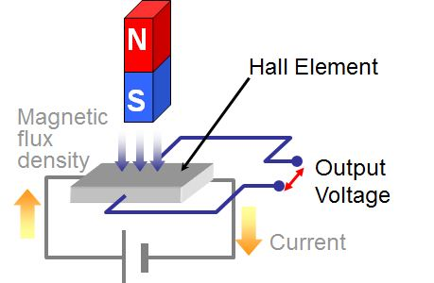
Bylgjulögun (Waveform)
DC (Dirrect current) kassa bylgja eða jafnstaums kassa bylgja
Á og af merki
Samskiptaboð í tölvu
Hall skynjari
Notes:
DC (Dirrect current) jafnstraums kassabylgja,a þetta er stafrænt merki, á og af boð sem á eða yfir núll voltum.
Tölvan umbreytir jafnstraums sínus bylgju frá skynjara yfir í jafstraums kassabylgju svo rökrásastjórnkubbar í tölvunni geta notað boðin.

Slide 13
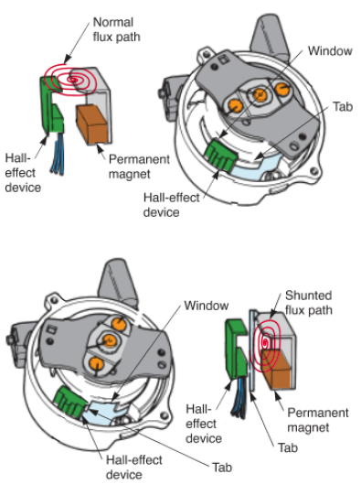
Hall skynjari (Hall-effect pickup)
Framleiðir kassa bylgju
Inngangsspenna (5-8 volt)
Jörð
Merki (útgangsspennu)
Notes:
Hall skynjari/flaga er búnaður sem framleiðir rafboð og er virkjaður af hjóli uppbyggður úr járni með flipum. Stöðugt magn af straum er sent í skynjara oftast um 5 volta inngangsspennu.
Sísegul er staðsettur nærri Hall flögu, þegar flipi er staðsettur í línu við sísegli og hall flögu er segulsvið seglsins blokkerað og dregur úr útgangspennu (merki frá skynjara er af).
Þegar flipi fer framhjá og er ekki að trufla sísegulinn fáum við aukna útgangsspennu sem er við 5 volt
Hægt er að þekkja Hall skynjari með þrem tengjum

Slide 14
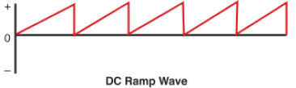
Bylgjulögun (Waveform)
DC ramp wave eða jafstraums rampbylgja
Notes:
DC ramp wave eða jafstraums rampbylgja
Bylgja sem hreyfist stöðugt upp frá núll voltum þangað til að skökkvt er á rofa og fellur þá merkið aftur niður í núll volt.

Slide 15
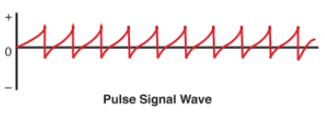
Bylgjulögun (Waveform)
Pulse wave eða Púls bylgja
Notes:
Pulse wave eða Púls bylgja, er merki sem rís snögt upp frá núll og svo fellur strax aftur niður í núll.

Slide 16
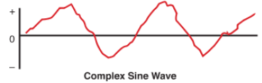
Bylgjulögun (Waveform)
Complex sine wave eða flókinn sínus bylgja
Notes:
Complex sine wave eða flókinn sínus bylgja
Þetta spennu merki hreyfist upp og niður óútreiknanlega en jaft og sígandi.

Slide 17
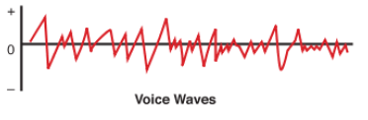
Bylgjulögun (Waveform)
Voice wave eða raddbylgja
Notes:
Voice wave eða raddbylgja er bylgja með óreglulega bylgju með samsvörun við tíðni raddbylgju manns.
Hljóðnemi framleiðir veika hliðrænabylgju í samræmi við loftbylgjur sem raddbönd búa til og lenda svo á hljóðneman.

Slide 18
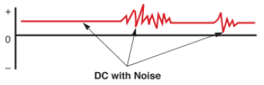
Bylgjulögun (Waveform)
DC (Dirrect current) noise wave eða jafstraums bylgja með hávaða/truflun
Notes:
DC (Dirrect current) noise wave eða jafstraums bylgja með hávaða
Jafnstraumsbylgja með flökkti á rafspennu sem brenglar merkið.
Þessi hávaði er oftanst óeftirsóknarverður spennu brenglu.
Utankomandi áhrif geta valdið þessum hávaða í merki, með því að rugla/brengla spennuna.

Slide 19
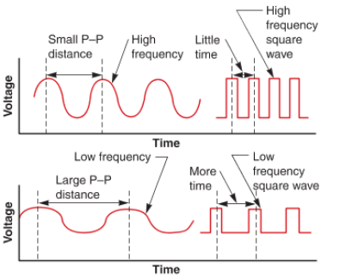
Hreyfing merkja (Frequency)
Eining fyrir tíðni er Hz
Hátíðni merki (High frequency)
Lágtíðni merki (Low frequncy)
Notes:
Tíðni merki frá skynjara er mælt í millisekúndum eða þúsundasta úr sekúndu.
Hátíðni merki eru mjög stutt (mjó), hafa stutta púlsbreidd.
Lágtíðni merki er löng (breið), hafa langa púlsbreidd.

Slide 20
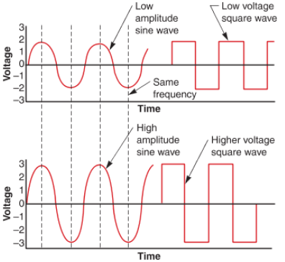
Hreyfing merkja (Amplitude)
Mögnun merkja (signal amplitude)
Mælt í voltum (V)
Tölvur vinna á 3-5 voltum
Vinnuhringur (Duty cycle)
Notes:
Mögnun merkis segir okkur hversu mikið spenna er til staðar í bylgjunni.
Mikil mögnunar merki hafa meiri spennu en bylgja með lágri mögnun.
Flest tölvurkerfi í ökutækjum vinna með mögnunar merki 3-5 voltum
Duty cycle eða vinnu hringur er prósenta af á(on) tíma miðað við heildartíma vinnu hrings.
Einnig með púls breidd er hægt að nota vinnuhring til að mæla merki eða púlsa í prósentum. Til dæmis ef segulliði er sent fimmtíu prósentu vinnuhring, mun segluliðinn vera hafður á hálfan tíma og hinn tíman vera slökkvt á segluliðnum.

Slide 21
Virkni tölvustýringar (computer control)
Input eða boðmerki inn
Processing and storage (memory) eða vinnsla og geymsla
Output eða útgangsboð
Notes:
Það eru þrjú stig virkni tölvustýringar
Input eða boðmerki inn, skynjarar ökutækist nema stöðu hluta, umhverfis ástand og senda rafboð sem tölvan getur notað
Processing and storage (memory) eða vinnsla og geymsla
Tölvan ber saman boðmerki inn við gögn og stjórnunar viðmiðunargildum sem eru geymd í minni til að ákveða hvað aðgerð eigi að taka til að stýra stjórnrásum ökutækis.
Tölvan getur geymt í minni forrit og einnig geymt villukóda í minniskubbi.
Output eða útgangsboð
Tölvan framleiðir rafmagns útgangsboð sem eru notuð til að stýra seglulokum, vökvadælum, seguliðum eða öðrum virkjunarbúnað til að framkvæma hreyfi aðgerðir til að breytta virkni búnaðar svo að við fáum hámarks virkni og nýtinni úr ökutækinu.

Slide 22
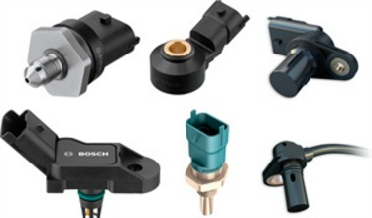
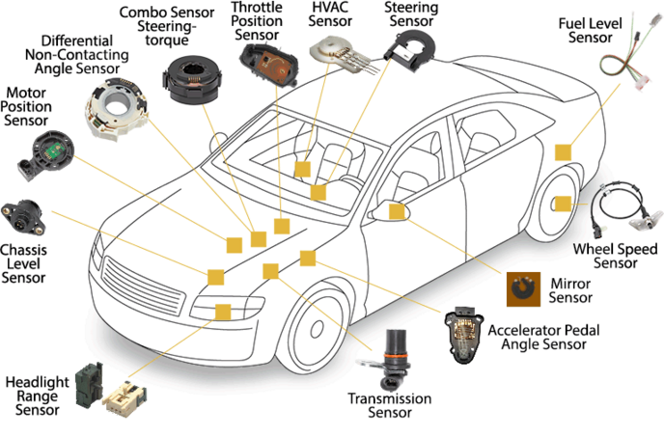
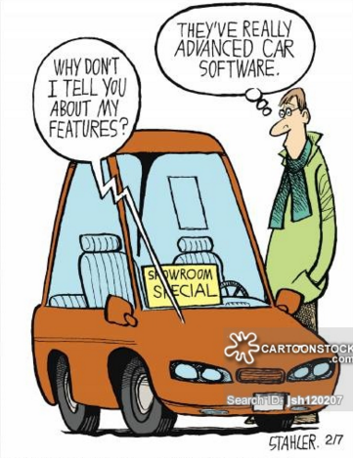
Skynjarar (sensor)
Skynjarar = nemar
Greina ástand ökutækja
Breyta umhverfis ástandi í rafboð
Staðsettir nær allstaðar á ökutæki
Notes:
Flestir skynjarar eða nemar í ökutæki breyta umhverfis ástandi í rafboð.
Nemar eiga breyta einu form af merki yfir í annað form. Eins og augu, eyru, nef, fingur og fleirri skynfæri okkar gera skynjað ástand geta,
Skynjarar ökutækja gera greind ástand fólksbifreiða og vörubifreiða.
Tölvan notar merki á formi rafspennu fá skynjurum til að stýra virkunarbúnað
Hægt er að finna skynjara næstum allstaðar á ökutæki, en þó aðallega staðsettir á hreyfill ökutækis, aðrir eru staðsettir skiptingum, drifum, í pústkerfi, á hjólnafi, í og við eldsneytisgeymi, á fjöðrunarbúnað og á grindarbitum.

Slide 23
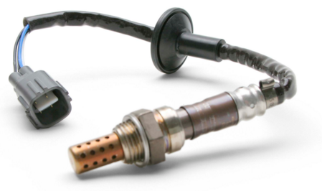
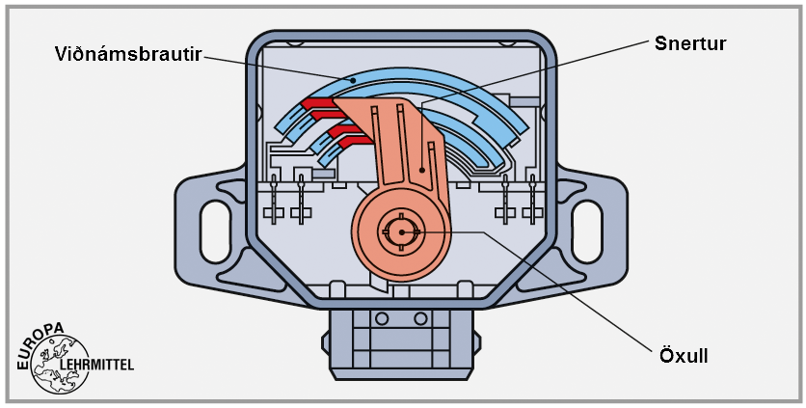
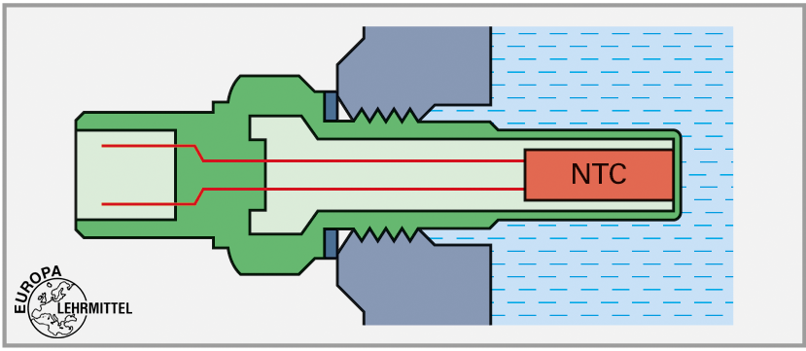
Flokkun skynjara
virkur skynjari (active sensor)
óvirkur skynjari (passive sensor)
Notes:
Fólksbifreiðar nota margar gerðir af skynjurum til að veita rafræn upplýsingar til þeirra mörgu tölvum sem eru í ökutækinu. Það er tugir sérstaka heiti fyrir skynjara í ökutæki.
Þó er hægt að flokka skynjarana í tvo flokka virkan skynjara (active sensor) og óvirka skynjara (passive sensor)
Virkur skynjari framleiðir sitt eigið merki á formi spennu (volt) þetta merki er fætt til tölvunar til greiningar.
Rafmagnsvírar fyrir virkan skynjara er oft skermaður til að verja merkin fyrir truflun eða breglun.
Óvirkur skynjari er breytilegur viðnámsskynjara. Spenna er fætt til skynjara frá tölvu, viðnám óvirkan skynjara breyttis eftir aðstæðum svo sem hitastig, þrýsting, hreyfingu og fleira.
Tölvan getur greint útkomu breytinga í voltum vegna breytinga á viðnáminu veldur.

Slide 24
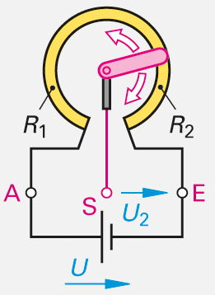
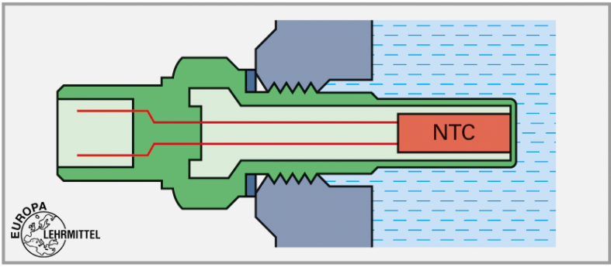
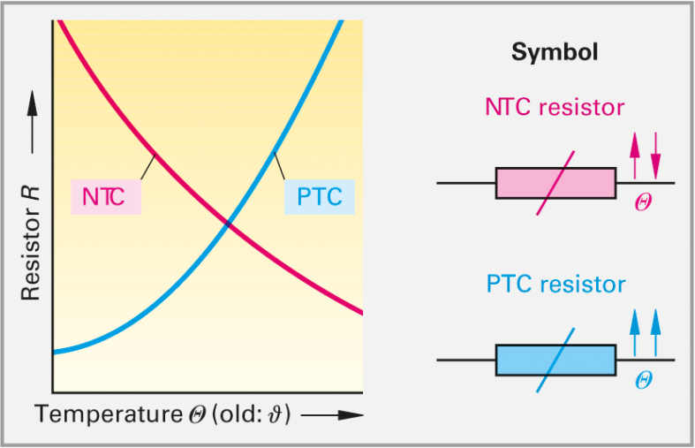
Gerðir skynjara
Breytilegur viðnáms skynjari (Variable resistor sensor)
inngjafarspjaldstöðuskynjari og hitaskynjari
Stöðuskynjari (potentiometer)
Hitaskynjarar (temperature sensors)
Hægt að athuga virkni með AVO mæli
Notes:
Breytilegt viðnáms skynjari (Variable resistor sensor)
Þessi gerð af skynjara breytir innraviðnámi sínu þegar umhverfis ástand breytist,
Viðnámsgildi geta breyst eftir hitastigi, þrýsting og fleira,
Þetta er hliðræn skynjari
Dæmi um breytilegt viðnáms skynjara eru inngjafarspjaldstöðuskynjari og hitaskynjari
Stöðuskynjari (potentiometer) er breytilegur viðnámskynjari það koma þrjár tengingar inn í skynjaran, við eru með tvö víra sem tengjast í sitthvorn endan á viðnáminu en þriðji vírinn tengist snertuarminn sem rennur fram og til baka á föstu viðnámsbrautinni. Þessi gerið af skynjar er stýrir nákvæmar strauminn sem flæðir í gegnum sig en viðnám með tvem tengjum.
Hitaskynjarar (temperature sensors)
Eru notaðir til að skrá hitastig rafrænt, skynjari er notaður til að skynja lofthitastig, eldsneytishitastig og hitastig kælivökva. Inní skynjar er hálfleiðandi efni (rauði NTC) NTC (negative Temperature Coefficient) neikvæður hitastuðull sem sagt viðnámið verður lægra eftir hærra hitastigi.
Hægt er að prufa skynjara með fjölsviðsmæli.

Slide 25
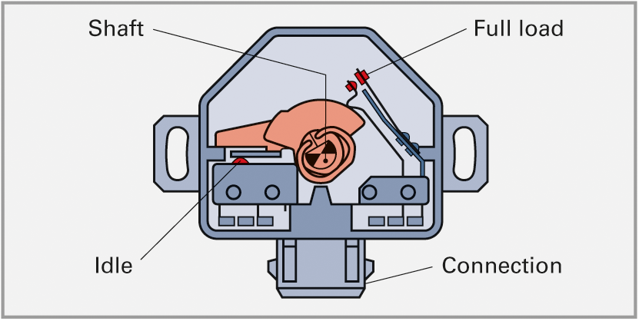
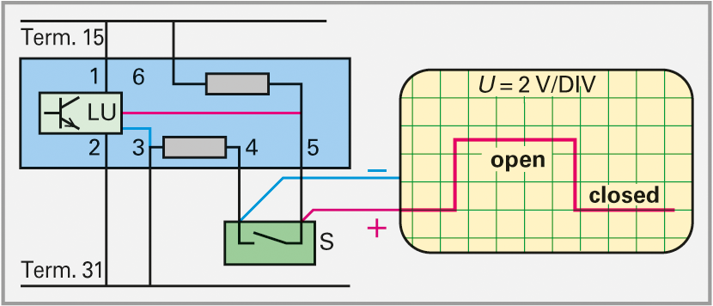
Gerðir skynjara
Rofaskynjari (Switching sensor)
Stafrænt merki
Þrýstirofi í sjálfskiptingu
Inngafarstöðurofi
Viðvörnarskynjari
Olíuþrýstingsrofi
Hitarofi
Hægt að athuga virkni með AVO mæli
Notes:
Rofaskynjari (Switching sensor)
Þessi gerð af skynjara opnar og lokar rafrásina fyrir skynjara til að gefa merki til tölvu. Þrýstirofi í sjálfskiptingu, inngafarstöðurofi, viðvörnarskynjari fyrir loftbremsukerfi, olíuþrýstingsrofi og hitarofi er dæmi um gerð af notkun á þessum skynjara.
Rofaskynjari myndar stafrænt merki sem sagt á og af merki.
Hægt er að prufa virkni með fjölsviðsmæli.

Slide 26
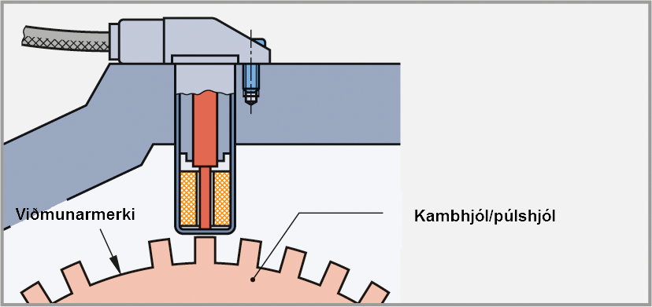
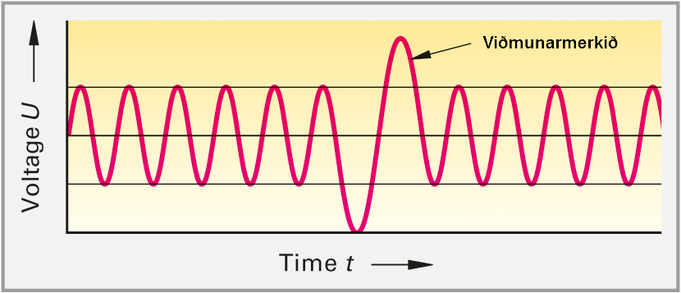
Gerðir skynjara
Spannskynjari (Inductive speed sensor, Magnetic sensor)
Framleiðir sína eigin rafspennu
Er virkur skynjari
Hliðrænt merki
CPS (Crankshaft position sensor) Sveifarás stöðuskynjari
Notes:
Spannskynjar (Inductive speed sensor, Magnetic sensor)
Kambhjól/púlsgjafahjól sem er járnsegulvirkur er komið fyrir á sveifarás, spannskynjari sem samanstendur af mjúkum járnkjarna og koparspólu (skynjara spólu) og sísegul er staðsettur við kambhjól og látinn skanna/nema röðunn tanna á kambhjóli.
Þegar sveifarásinn snýst fara tennurnar framhjá spannskynjaranum og við það verður sveiflubreyting í segulsviði sísegli og spannar upp riðspennu í koparspólu.
Stjórntölvan fyrir vél notar þessi boð til að fyrir snúningshraða vélar (RPM)
Ef staða sveifarás á að vera skrásett af spannskynjara þarf að taka eina tönn af kambhjóli svo það sé hægt að nota sem viðmiðunstöðu fyrir sveifarás.
Þetta stærra bil veldur stærri sveiflubreytingu í segulsviði sísegli og spannar og magnar upp stærri spennu sem vélartölvan notar til að staðsetja stöðu sveifarás t.d merki fyrir sílender eitt 108° á sveifaráshorni (crankshaft angle) fyrir efri dástöðu (TDC)

Slide 27
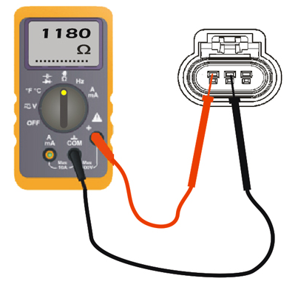
Prófun spannskynjara
Fjölsviðsmælir eða sveiflusjá
Viðnám spólu 500-1.500 ohm
Bil á milli skynjara og púlshjóls 0,8-1,5mm
Athuga ástand víra, tenginga og skermun víra
Notes:
Bilunargreining á spannskynjara
Notum fjölsviðsmæli eða sveiflusjá til að lesa út merki frá spannskynjara.
Aftengjum skynjaran og mælum viðnámið í koparspólu, viðnámið í spólunni á gróflega að vera á milli 500 til 1.500 ohm ef við lesum gildi eins og núll eða enga leiðni er þarf að endurnýja skynjara.
Athugið í mjög óliklegum tilvikum getur lægsta viðnámið verið um 200 ohm og það hæsta verið upp til 2.500 ohm
Athugið með bil á milli spannskynjara og púlshjóls á að vera á bilinu 0,8 til 1,5 mm
Athugið með hreinleika tengipinna skynjara (varðandi tæringu málms)
Athugið leiðni og ástands víra, samtengja, og tengipóla og ástands skerms fyrir vír.
Aftengið spannskynjar og hvort hann sé að framleiða riðspennu þegar verið ræsa hreyfil eða snúið hjólum fyrir ABS hjólhraðaskynjara, útgangs spennan á að vera milli eitt volt til tvö volt í riðspennu. Hægt er að búast við hærri spennu við hærri snúningshraða (rpm), einnig er hægt að framkvæma þess prófun með spannskynjaran tengdan

Slide 28
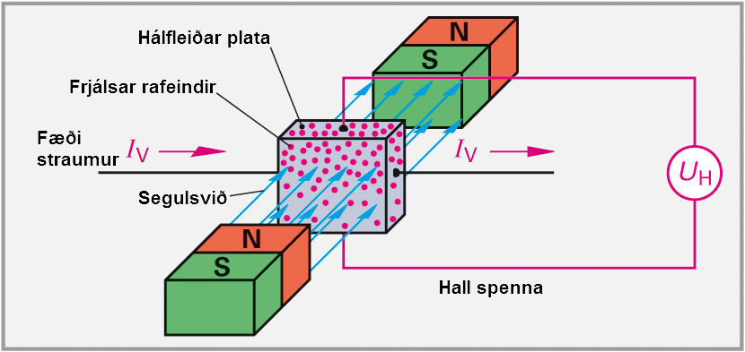
Gerðir skynjara
Hall skynjari (Hall effect-sensor)
Óvirkur skynjari
Stafrænt merki
Skynjar stöðu eða hreyfingu hlutar
Fæðuspenna inn á skynjara 5 eða 12 volt
Notes:
Hall skynjari (Hall effect-sensor)
Kostir Hall skynjara yfir spannskynjar er að Hall skynjari er fær um að nema og skrá mjög hægan snúningshraða miðað við spannskynjara.
Aðal íhlutri Hall skynjara er hálfleiðara plata með lögum þar sem fæði straumurinn streymir í gegn. Ef segulsvið er látið lenda með réttum horni á hálfleiðaran, sér segulsvið um að færa frjálsar rafeindir í aðra hlið hálfleiðarplötu myndar þar Hall spennu.
Magn Hall spennu sem kemst áfram ræðst af krafta segulsviðs.
Hall skynar eru notaðir til að nema stöðu eða hreyfingu hlutar til dæmis Hjólhraða, snúningshraða sveifarás, stöðu knastás,sveifarás og inngjafarpedala.

Slide 29
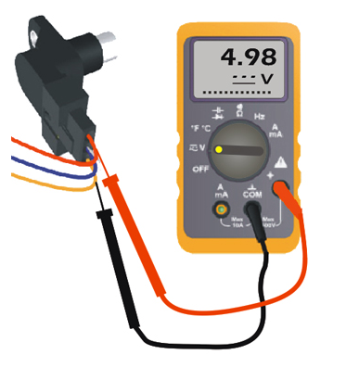
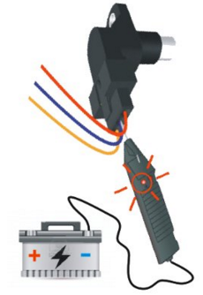
Prófun Hall skynjara
Hafa skynjara tengdan
Fæðuspenna inn á skynjara 5 eða 12 volt
L.E.D prufulampi, fjölsviðsmælir,
sveiflusjá.
Bil á milli skynjara og púlshjóls 0,8-1,5mm
Athuga ástand víra og tenginga
Notes:
Athugð ólík spannskyjara þarf að hafa Hall skynjar tengdan svo hægt sé að bilunargreina hann.
Við bilunargreiningu á Hall skynjara skal skoða fæði spennun sem er oftast 5 volt til 12 volt, athuga bil á milli skynjar og púlshjóls eðilegt bil er á milli 0,8 til 1,5mm
Skoðið leiðni og ástand víra, samtengja og tengipóla.
Skoðið hreinleika tengipinna skynjara, gæti hafið myndast tæring á tengipinnum.
Skoðið að við fáum útgangsmerki frá Hall skynjar (ræsa hreyfil fyrir sveifaráskynjara eða snúa hjóli fyrir ABS skynjar)
Prófun Hall skynjar notum við L.E.D prufuljós, fjölsviðsmæli (avo mæli), sveiflusjá,
Þegar við notum L.E.D prufljósið mun það blikka ef við erum að fá útgansmerki.
Ekki nota prufalampa með glóperu við að greinna virkni útgangsboða Hall skynjar, prufulampi með glóperu getur valdi auknu flæði rafstraum og eyðilagt Hall skynjaran

Slide 30


Gerðir skynjara
Hall skynjari í kveikjudeili með rótor
Magnar upp Hall spennu til að mynda kassabylgju merki.
Kassbylgju merkið er sent til tölvu
Fjöldi flipa er geymt í minni tölvu sem reiknar út snúningshaða
Notes:
Hall skynjari í kveikjudeili með rótor
Þessi skynjari saman stendur af hall rafall, sísegli og innbyggðri rafrás sem magnar upp og breytir hall spennu í kassabylgju merki sem er sent til tölvu.
Rótorinn er með flippum sem ferðast á milli bilsins milli Hall rafalls og síseguls, ef flippinn er á milli Hall rafalls og sísegli skermmir flippinn segulsvið síseguls og við það er Hall spennan 0 volt.
Rótorinn snýst áfram og flipinn skermir ekki lengur segulsvið síseguls og getur þá haft áhrif á Hall rafall og Hall spennan myndast.
Fjöldi flipa er geymt í minni tölvu og getur þá tölvan reiknað út snúingshraðan út frá fjölda spennu breytinga.

Slide 31



Gerðir skynjara
Hall skynjari á knastás (Hall-effect sensor on camshaft)
Stafræn merki
Óvirkur skynjari
Hall rafall, innbyggð rafrás fyrir mögnun á merki, segulplata á knastás
Skynjar efridástöðu (top dead center)
Notes:
Hall skynjari á knastás (Hall-effect sensor on camshaft)
Saman stendur af hall rafall og innbyggðri rafrás fyrir mögnun á merki til tölvu, segulsvið sem sér um að framkalla Hall spennu er framleitt af segulplötu sem er festur á knástás. Þegar segulplatan fer framhjá Hall skynjara þá myndast Hall spenna.
Merki frá knastás er einungis notaður reikna út snúningshraða vélar í neyð,
knastásskynjari er notaður til að finna efridástöðu á sílender eitt svo hægt sé að gefa nákvæman kveikjutíma og sprautunartíma fyrir eldsneytis spíssa, tölvan sameinar merki frá snúninshraða sveifarás og stöðu knastás til að geta stillt og gefið réttan kveikjutíma fyrir hreyfill.
Ef viðmunarmerki á efridástöðu (Knastásskynjari) og viðmunarmerki á snúningshraða vélar (sveifarásskynjari)) stemma sendir tölvan boð til háspennukeflis og það spannar upp spennu sem við notum til að kveikja í eldsneytisblöndu í brunnahólfi með kertinu. Ef viðmunarmerki á snúningshraða vélar (sveifarásskynjari) kemur fram en ekkert viðmunarmerki á efridástöðu (knastásskynjari) þýðir að sveifarásinn er á milli púst og innsog slagi.

Slide 32


Gerðir skynjara
Hall skynjari á sveifarási með púlshjóli (Hall-effect sensor on crankshaft with pulse generator wheel)
Stafrænt merki
Óvirkur skynjari
Tveir Hall rafallar, sísegull, rafeindarrás sem metur Hall spennu
Nemur snúningshraða (RPM)
Nemur stöðu sveifarás
Notes:
Hall skynjari á sveifarási með púlshjóli (Hall-effect sensor on crankshaft with pulse generator wheel)
Þessi skynjar samanstendur að tvem Hall raföllum, sísegli og rafeindarrás sem metur Hall spennuna frá báðum Hall rafölum og magnar upp hall spennuna svo tölvan getur lesið merki spennuna.
Skynjarinn er staðsettur á sveifarás og sér um að nema púlshjól,
þegar flippinn fer framhjá skynjara sem er gerður úr járni hefur hann áhrif á segulsvið síseguls, sem magnar upp segulsviðið það fer eftir stöðu flippa hverus mikil mögnuinn verður.
Þessi breytting á segulsvið hefur áhrif á Hall rafalla sem mynda þá missmunandi Hall spennu.
Rafeindarrás metur og sem tekur á móti Hall spennunni og magnar hana upp og sendir merki spennu til tölvu til greiningar.
Einnig er hægt að hafa viðmunarmerki á sveifarás fyrir Hall skynjara með því að hafa lengara bil á milli flippa.
Einnig er að nota Hall skynjari á sveifarási með púlshjóli og Hall skynjari á knastás til að ákveða kveikutíma á eftridástöðu.

Slide 33

Skemmdir á púlshjóli
Notes:
Hér sjáumvið skemmdir á púlshjól/kambhjól
Efsta kassabylgja er eðlilegt merki jaftna kassabylgju
Næsta er ef við höfum sprungu í púlshjóli þá er ójafna eða óhreint merki
Ef púlshjólið er skemmt eða afformað verður kassabylgjan þéttari
Óhreinin úr járni festast á milli tanna púlshjóls fáum við lengra merki

Slide 34


Gerðir skynjara
Ljós skynjari (Optiacl sensor)
Notaður til að nema snúning og hraða
Stafrænt merki
Óvirkur skynjari
Notes:
Ljós skynjari (Optiacl sensor)
Þessi gerð af skynjar notar ljósdíóðu og og ljósnæmadíóðu til að búa til stafræntmerki hægt er að nota ljós skynjar til að nema snúning og hraða.
Skynjarinn er notaður í sumum kveikjudeilum sem hraðaskynjari

Slide 35


Gerðir skynjara
Bankskynjari (Knock sensor)
Hliðrænt merki
Virkur skynjari
Kemur í veg fyrir kveikjubank
Hámarkar afköst vélar
Notes:
Bankskynjari (Knock sensor)
Hlutverk bankskynjar er að nema kveikjubank við bruna eldsneytisblöndu og koma í veg fyrir að fyrir það með því að seinnka kveikjutíma.
Eining á bankskynjari að reyna að hafa kveikutíma eins snemma og hægt er til að hámarka vélarafköst.
Það sem veldur kveikjubanki er:
Kveikjutími of snemma
Eldsneyti er með of lágt oktangildi
Vél er að ofhitan
Þjöppuhlutfall er of hátt
Ekki rétt blöndunarhlutfall á milli eldsneytis og lofts.
Of mikið álag á vél
Ef myndast kveikjubank í sílender vegna mikils þrýstings munar á brunnarhólfi sem veldur því að vélarblokk vírbrar, bankskynjarinn er festur á vélarblokk og skynjar víbringinn.
Efni að nafni piezokeramik verður fyrir þrýsting af skjálftaplötu sem hreyfist vegna víbrings.
Hreyfingin skálftarplötu veldur því að piezokristalar spanna upp spennu sem fer í rafrás sem metur boðinn og ákveðið viðmiðunar gildi eru náð er merki um kveikjubank gefið
Ef síendurtekinn kveikubank verða er kveikutími seinkað um 3° á sveifaraáshorni (CA=crankshaft angle) í samræmi við forritaðu viðmiðunar gildum (map value)
Ef kveikjubank er en til staðar er kveikjutíma seinka aftur um 3° á sveifaraáshorni þangað til að kveikjubank hættir eða stjórnunar takmörkum er náð.
Með kveikjubank stjórnun er mögulegt að nota 95 RON eldsneyti fyrir vélar sem eru hannaðar fyrir super plus 98 RON
Ef stjórntölva fyrir vél greinir bilun í kerfi fyrir bankskynjara skiptir stjórntölvan niður í öryggis/björgunarkerfi fyrir vél (limp home save mode)
Kveikjutími er seinkaður allsvaðalega til að koma í vegfyrir kveikjubank undir öllum kringumstæðum.

Slide 36



Gerðir skynjara
Sólarljósa skynjari (Solar sensor)
Hliðræn merki
Virkur skynjari
Notað í ljósabúnað
Notað í Loftfrískunarbúnað
Notes:
Sólarljóasa skynjari (Solar sensor)
Þessi skynjari umbreytir sólarljósi beint í rafrænt merki, skynjarinn er búinn til úr hálfleiðandi efni sem breytir ljóseindir (sólarorku) jafnstraum.
Notað fyrir ljósabúnað ökutækja, loftfrískunarbúnað.

Slide 37

Blokkar teikning
Inntaka (Innput)
Vinnsla (Processing)
Útgangur (Output)
Notes:
Vinstra megin eru skynjara t.d VCC: Viscous Converter Clutch hitaskynjara hraðaskynjari og fleiri
Miðjun er tölvur, stjórnbúnaður, rafgeymir
Hægra megin er virknarbúnaður t.d gaumljós, háspennukefli, eldsneytisspíssa og fleiri.

Slide 38

Viðmiðunarspenna
Viðmiðunarspenna (Reference voltage)
Tölvan sendir viðmiðunarspennu til óvirkra skynjar
5volt
Notes:
Viðmunar spenna (Reference voltage)
Hefur skammstöfuna Vref á ensku
Þetta er grunn rafspenna til að bera merki til tölvu.
Tölvan sendir viðmunarspennu til óvirkra skynjara sem notar spennuna til að búa til merki sem er sent til baka til tölvu til úrvinnslu.
Þörfinn á viðmunarspennu svo tölvan getur lesið úr breytingum sem verða á viðnámi í skynjara, tölvan les út breytingar á spennu og straumi.
Viðmunarspenna er oftast kringum 5 volt.
Tölvan breytir rafgeymisspennu niður í 5 volt svo jöfn og örugg framboð af jafnstraum er fætt til óvirkra skynjar

Slide 39

Mögnun á merki frá skynjara
Notes:
Magnari sem sér um að magn upp veikt hliðrænt merki og breyta því í stafrænt merki.

Slide 40

Vélartölva, skynjarar og stýrirbúnaður

Slide 41

Lofthita skynjari við loftinntak (Intake air temperature sensor) (IAT)
Hitanæmt viðnám
Er oftast með neikvæðan hitastuðul
Óvirkur skynjari, hliðrænt merki
Nemur lofthita í loftrás eða í soggrein
Notaður til að meta þéttleika lofts
Tölvan notar þessar upplýsingar til að stilla blöndu lofts og eldsneytis
Bilar vegna sóts, olíu, hita, aldurs
Notes:
Lofthita skynjari við loftinntak (Intake air temperature senso) (IAT)
Þessi skynjari mælir lofthita við loftinntak á vél þegar loftið er dregið inn í soggrein. Og er oftast staðsetur við loftsíuboxið eða soggrein.
Vélartölvan notar upplýsingar um lofthitastig til að meta þéttleika loftsins svo tölvan getur haldi jafnvægi á blöndu lofts og eldsneytis.
Kaldara loft er þéttar en heitt loft, kalt loft þarf meira eldsneyti svo hægt sé að viðhalda hlutafalli lofts og eldsneyti.
Lofthita skynjari er hitanæmtviðnám sem fær fæðispennu (vegjulegas 5 volt) frá vélartölvu,
Lofthita skynjar eru oftast með neikvæðan hitastuðull NTC (negative temperature coefficient) sem þýðir að viðnámið verður hærra við kulda (ohm>kuldi)en viðnámið lækkar við hærra hitastig(ohm<hita)
Önnur heiti
Air Charge Temperature (ACT) sensor
Vane Air Temperature (VAT) sensor
Manifold Charging Temperature (MCT) sensor
Manifold Air Temperature (MAT) sensor
Charge Temperature Sensor (CTS)
Ástæður bilana
Lofthita skynjari Loftinntaks orðið fyrir skemmdum þegar brunni verður í soggreinn (backfire). Sót og olíu óhreinindin sem safnast upp í soggrein setjast á skynjaran.
Eiginleikar lofthitaskynjarinn gera hrörnað af völdum hita eða aldurs og getur valdið latari, hægri eða engu viðbragði við inngjöf.
Ekki útiloka víraog tengi.
http://www.aa1car.com/library/air_temp_sensors.htm

Slide 42



Rúmmáls loftflæði skynjari (Volume airflow sensor) (Vane airflow sensor)
Stöðuskynjari (potentiometer)
Hliðrænt merki , óvirkur skynjari
Mælir loftflæði inn á vél svo vélartölvan geti reiknað út rétt blöndunarhlutfall lofts og eldsneytis
Staðsetning aftan við loftsíubox
Bilanir vegna falst loft, óhreinda, slits eða loftspjald er að festast
Viðmiðunarspenna er oftast 5 volt, merki
Notes:
Rúmmál loftflæði skynjari (Volume airflow sensor) (Vane airflow sensor)
Rúmmál loftflæði skynjari er notað í fjöl-innsprautunar kerfi að nafni L-Jetronic sem var hannað af Bosch og er að finna í bílum frá árunum 1974-1989 en var mikið notað í evrópskum bílum á áttundaáratugnunum.
Önnur fyrirtæki fengu leyfi frá Bosch til að nota þessa hönnun (Lucas, Hitachi Automotive products, NipponDenso)
Hverning virkar Rúmmál loftflæði skynjari?
Rúmmál loftflæði skynjari er staðsettur fyrir framan inngjafarspjald og aftan loftsíubox, það sér um að nema magn af lofti sem fer inná vél með því nota loftspjald sem er haldið uppi með fjöður eða gormi, öxull loftspjaldsins er tengdur við stöðuskynjar (potentiometer) sem gefur hliðrænt merki.
Við inngöf eykst loftflæði inná vél þetta auka loftflæði ýtir við loftspjaldi og við það snýst upp á öxull sem loftspjald er festur á. Öxullin er tengun við stöðuskynjara sem gefur missmunandi viðnám við ákveðna stöðu t.d. 0 volt við lausagang og 5 volt við fulla inngjöf. Tölvan fær boð frá stöðuskynjarum og nota þau til að reikna út rétt hlutfall milli eldsneytis og loft.
Bilanir
Rúmmál loftflæði skynjari þolir ekki að fá falst loft. Falst loft er þegar loft kemst framhjá loftflæðiskynjara og er ekki talið með í útreikningi við blöndun á lofti og eldsneytis og er þá hlutfallið ekki rétt við það koma upp atiði sem hafa áhrif á vinnslu vélar eins og hik við inngjöf og kraftleysi við hröðun, veik blanda sem ekki er hægt brenna (misfire), grófur lausagangur.
Óhreinindi/slit sem valda að loftspjald er að festast eða nær ekki eðlilegri færsl.
Hægt er að prófa hvort að skynjarinn er að festast með því að ýta við gætilega á loftspjald og greinna hvort að spjald sé með stífa færslu eða festast, færsla loftspjalds á að vera jöfn og með jafnri mótsöðu. Ef loftspjald er að festast prufið að þrífa hann með blöndungarhreinsiefni ef það virkar ekki þarf að skipta um skynjaran.
Mæling skynjar
Viðmunarspenna inná skynjara er oftast 5volt, þegar loftspjald er í lokaðri stöðu er merki frá skynjarunum kringum 0,25 volt en í full opnri stöðu er merkið 4,5 volt hægt að nota fjölsviðsmæli og sveiflusjá til að lesa út merki frá skynjara.
Einungis er hægt að nota sveiflusjá til að sjá galla í merki frá skyjara vegna þess hvað þeir gera hratt, það sm veldur þessum göllum er skemmdur eða slit í viðnámsbraut.
Slit á viðnámsbraut verða oftast við 20% inngjöf.
Skynjari sem er í lagi á að hafa jafna og hægt og stígandi spennu breytingu frá lausagang og í fulla inngjöf.
http://www.aa1car.com/library/vaf_sensors.htm
https://en.wikipedia.org/wiki/Jetronic#L-Jetronic_.281974.E2.80.931989.29

Slide 43


Loftflæðis magn skynjari með glóþræði (Mass airflow sensor ) (MAF)
Glóðþráður sem er hitaður í 100°C, loftstreymið kælir þráð sem breytir rafspennu til að viðhalda hitastigi þráðar í 100°C. Vélartölva notar þessa spennubreytingu til að skynja magn loftflæðis inn á vél
Hliðrænt merki, óvirkur skynjari
Staðsetning aftan við loftsíubox
Bilanir: viðmunarspenna óeðlileg, óhreinindi, galli í merki vegna aldurs eða hita.
Athugð ekki hreinsa MAF skynjara þegar hann er tengdur.
Notes:
Magn loftflæði skynjari með glóþræði (Mass airflow sensor with) (MAF)
Skynjar mælir mælir bæði magn og þéttleika lofts sem streymi inn á vél.
Eining fyrir loft flæði er grömm á sekúndu (grams per second) (GPS)
Glóþráði sem er úr platínum er strengt í loftrás inná soggrein, þessi þráður vinnur sem skynjari.
Rafstraumi er hleypt á glóðþráðinn sem heldur honum um 100°C heitum, þessum þráði er strengt fyrir ofan lofthitaskynjar.
Loftstreymi inná vél er missmunandi eftir álagi á vél, þessi loftmassi sem er dreginn inn á vél og kælir glóðþráðinn og til að viðhalda 100°C hita á glóðþræði þarf að bæta við rafstraumi.
Til að stýra straummagni sem fer inná glóðþráð er aukið við rafspennu eða dregið úr henni, vélartölvan notar þessi breytingu á spennu til að reikna út rétt hlutfall blöndu eldsneytis og lofts.
Magn loftflæðis er mælt sirka 1000 sinnum á sekúndu.
Ef glóþráður slitnar skiptir vélartölvan fyrir neyðarstjórnun (Home safe mode, limp home mode) og gefur sér föst gildi.
Þar sem glóþráður er staðsettur í loftrás inná soggrein geta agnir festast við glóðþráð og óhreinkað hann, þessi óhreindi bregla útkomu mælingu.
Til að koma í vega fyrir uppsöfnun óhreininda sendir vélartölvan boð um að hita glóðþráð upp í 1000°C í örstuttan tíma í hvert skipt sem drepið er á vél.
Bilanir
Verkfæri: fjölsviðsmælir, sveiflusjá, sjónrænskoðun
Viðmunarspenna ekki eðlileg.
Óhreinn glóðþráður, bilun í hreinsirafrás.
Vél er ekki á tíma sem veldur því að brunni verður í soggreinn (Backfire)
Olía frá K&N síu truflar mælingu
Galli í merki vegnar víbringar, gefið létt bank á skynjar og sjáið á sveiflusjá hvort við fá um galla (glitch) í merki frá skynjar og að vél gengur illa og missir úr slagi (misfire).
Galli í merki vegna hita, hitið skynjar með hitablásar sjáið á sveiflusjá hvort við fá um galla (glitch) í merki frá skynjar og að vél gengur illa og missir úr slagi (misfire)..
Athugð ekki Hreinsa MAF skynjara þegar hann er tengdur.
http://www.aa1car.com/library/maf_sensors.htm

Slide 44



Loftflæði magn skynjari með heitri filmu (Hot film air mass sensor)(MAF)
Loftflæði inn á vél kælir hitamótstöðu, spennubreyting er notuð til að nema magn loftflæðis inná vél
Stafrænt merki, óvirkur skynjari
Staðsetning aftan við loftsíubox
Bilanir: viðmunarspenna óeðlileg, óhreinindi, galli í merki vegna aldurs eða hita.
Athugð ekki hreinsa MAF skynjara þegar hann er tengdur.
$R_{H}$ = Hitamótstaða
$R_{S}$ = Skynjara viðnám
$R_{L}$ = Hitanæmt viðnám
Notes:
Magn loftflæði skynjari með heitri filmu (Hot film air mass sensor) (MAF)
Skynjarinn er staðsetur fyrir aftan loftsíubox
Þrjú rafmagnsviðnám búa til skynjaran
$R_{H}$ = Hitamótstaða (hitaeliment úr Platínum filmu) $R_{S}$ = Skynjara viðnám (lofthita eftir Hitamótstöðu) $R_{L}$ = Hitanæmt viðnám (lofthiti inná hitamótstöðu)
Þeir eru tengdir rökrásarafrás (electronics). Viðnámin eru þunnar filmur sem eru fest á keramikplötu.
Stjórnbúnaður í loftflæðiskynjara sér um að halda hitamótstöðu $R_{H}$ í 160°C með breytilegri spennu.
$R_{L}$ Hitanæmt viðnám sér um að mæla hitastig loft áður en það kælir hitamótstöðuna $R_{H}$.
$R_{H}$ = Hitamótstaða er kældur miss mikið eftir loftflæði inn á soggrein.
Rökrásarafrás notar $R_{S}$ = Skynjara viðnám (lofthita eftir Hitamótstöðu) og $R_{L}$ = Hitanæmt viðnám (lofthiti inná hitamótstöðu) til að ná hitastigi á hitamótstöðu aftur upp í 160°C eftir kælingu við þarf að senda spennu inná hitamótstöðu við það myndast stafrænt (á og af merki) þetta merki er sent til vélartölvu sem les úr því og notar það til að stilla hlutfall eldsneytis og lofts.
Magn loftflæði skynjari með heitri filmu er ekki eins viðkvæmur fyrir óhreinindum og Magn loftflæði skynjari með glóþræði
http://www.aa1car.com/library/maf_sensors.htm

Slide 45


Loftflæðis magn skynjari með heitri filmu (Hot film air mass sensor)(MAF)
Notes:
Hér sjáum við stafrænt merki úr loftflæði skynjara með heitri filmu
Önnur útfærsla er af loftflæði skynjari með heitri filmu þá getur hún einnig skynjað bakflæði sem myndast þegar sogventlar lokast og myndar púlsandi loftflæði sem gefur ranga mælingu loftmagns.

Slide 46


Loftþrýstiskynjari í soggrein (Manifold absolute pressure)(MAP)
Viðnám breytist eftir aflögun
Óvirku skynjari
Hliðrænt og stafrænt merki
Geta verið hliðrænt og stafrænt merki
Notaður til að nema álag á vél
Staðsettur á soggrein eða festur við hvalbak og slanga tengd á milli
Notes:
Loftþrýstiskynjari í soggrein (Manifold absolute pressure)(MAP)
Loftþrýstiskynjari í soggrein er mikilvægur skynjari vegna þess að hann nemur álag á vél.
Skynjarinn býr til merki sen er í hlutfalli við undirþrýsting (vaccum) sem verður til í soggrein.
Vélartölvan notar þessar upplýsingar til að stilla kveikjutíma og opnunartíma á spíssa.
Þegar vél er að undir miklu álagi og inngjafaspjaldið er opnað að full fellur undirþrýsingurinn, vélinn sýgur inn meira loft við það þarf meira af eldsneyti til að halda blöndunar hlutfalli á milli eldsneyti og loft í jafnvægi.
Í raun þegar tölvan fær boð um mikið álag frá loftþrýstiskynjara, stillir tölvan blönduna örlítð ríkari en venjulega svo vél verði afl meiri.
Á sama tíma er tölvan að seinka kveikjutíma örlítið til að koma í veg fyrir kveikjubank sem getu valdið vélar skemmdum og haft áhrif á frammistöðu vélar.
Þegar aðstæður breytast og ökutækið er á jöfnum hraða eða að hæga á sér er vélinn undir litlu álagi og þarf þá minna afl frá vél.
Inngjafarspjald er ekki eins mikið opið eða jafnvel lokað sem veldur því að undirþrýstingurinn í soggrein eykst.
Loftþrýstiskynjarinn nemur þessa breytingu og vélartölvan fær ný boð um breytar ástand og bregst við því með að draga úr opnunartíma spíssa við það dregst úr eldsneytisnotkun einnig sér tölvan um að flýta kveikjutíma til að ná betri nýtingu á eldsneytinotkun.
Hvernig virkar loftþrýstiskynjari í soggrein?
Loftþrýstiskynjari samanstendur af tvem hólfum sem er aðskilið af sveiganlegri mebru.
Eitt hólfið er viðmunarloft sem er lokað hólf eða er með öndu við andrúmsloftið, hitt hólfið er er tengd við soggrein með slöngu eða skynjari er festur beint við sogrein.
Viðnám er ofnan á gúmmíhimnu og þegar þrýstingur verkar á gúmmíhimnu verður aflögun á viðnámi við það breytis mótstaðan í henni sem er rafeindarrás notar til að magna og búa til merki sem er svo sent til vélatölvu.
Hliðrænt loftþrýstiskynjari hefur þrjá víra ein er viðmuðunarspenna/fæðispenna 5 volt spenna frá tölvu, útgangs spenna/ merki til tölvu, er oftast 1-2 volt við lausagang en 4,5 volt við fulla inngjöf.
http://www.aa1car.com/library/map_sensors.htm

Slide 47


Loftþrýstiskynjari í soggrein (Manifold absolute pressure)(MAP)
Notes:
Ford BP/MAP sensors (barometric pressure/manifold absolute pressure) also measure load but produce a digital frequency signal rather than an analog voltage signal. This type of sensor has additional circuitry that creates a 5 volt "square wave" (on-off) voltage signal. The signal increases in frequency as vacuum drops.
At idle or when decelerating, vacuum is high and the BP/MAP sensor output may drop to 100 Hz (Hertz, or cycles per second) or less. At wide open throttle when there is almost no vacuum in the intake manifold, the sensor's output may jump to 150 Hz or higher. At zero vacuum (atmospheric pressure), a Ford BP/MAP sensor should read 159 Hz.
If you display the MAP sensor output on a Digital Storage Oscilloscope (DSO), this is what the waveform might look like as the throttle position, engine load and speed change.

Slide 48

Inngafarspjaldstöðu skynjari (Throttle position sensor)(TPS)
Breytilegt viðnám
Óvirkur skynjari
Hliðrænt merki
Notaður sem álagsnemi
Staðsettur við inngjafarspjald
Notes:
Inngjafarspjaldstöðu skynjari (Throttle position sensor)(TPS)
Inní skynjar er tvær viðnámsbrautir, snertur og öxull sem er festur við inngjafarspjald, í grunninn er þetta breytilegt viðnám.
Rafspenna er sent inná rafbrautinar og staða snertuna ákveða hversu mikið spennufallið verður, afgangs spennan er send til vélartölvu.
Vélartölvan nota þessi boð frá spjalstöðuskynjara, snúningshraða vélar og lofthita inná soggrein til að meta loftstreymi inná mótor.
Ef einnungis á að nota spjaldstöðuskynjar sem aðal álagsnema fyrir vél þarf að haf tvær viðnámsbrautir til að auka nákvæmni og áræðaleika skynjarans.
Ef á að nota annan skynjar sem aðal álagsnema t.d. MAP, MAF þá þjónar spjalstöðuskynjari sem skynjari fyrir hreyfivirkni inngjafaspjalds (opnunarhraða inngjafarspjald) stöðuskynjun (lokað, hálf opið eða fullopið inngjafarspjald) og ef bilun verður í aðal álagsnema þá er boð frá spjalstöðuskynjara notað til neyðar svo hægt sé að koma ökutækinu til hliðar (limp home mode)
http://www.aa1car.com/library/tps_sensors.htm

Slide 49



Sveifarásstöðu skynjari (Crankshaft position sensor) (CKP) Knastásstöðu skynjari (Camshaft position sensor) (CMP)
Gerðir: Hall og spannskynjar
Staðsetning sveifarásskynjara á trissuhjóli eða kasthjóli
Staðsetning knastásskynjara framan á tímahjóli eða aftan á ás
Notes:
Sveifarásstöðu skynjari (Crankshaft position sensor) (CKP)
Knastásstöðu skynjari (Camshaft position sensor) (CMP)
Þessir skynjari eru notaðir af vélutölvu til að stýra kveikjukerfi, skynjarnirnir segja til um stöðu sveifarás og knastás svo hægt er að gefa neista á rétt kerti og á réttum tíma.
http://www.aa1car.com/library/crank_sensors.htm

Slide 50

Hitaskynjari fyrir kælivökva (Engine coolant temperature sensor) (ECT)
Hitanæmt viðnám
Óvirkur skynjari, hliðrænt merki
Er oftast með neikvæðan hitastuðul
Mjög mikilvægur skynjari
Gefur upplýsingar til að stýra :
Kaldræsing, kveikjutíma, EGR o.fl.
Staðsetning oftast við kælivatnslás
Notes:
Hitaskynjari fyrir kælivökva (Engine coolant temperature sensor) (ECT)
Hitaskynjari fyrir kælivökva er tiltörulega einfaldur skynjari sem fylgist með
Hitastig kælivökva vélar.
Kælivökvi sem er inní vélarblokk og Strokksloki (cylinder head) sem dregur til sín hita frá sílendrum þegar vélinn gengur.
Hitaskynjari fyrir kælivökva nemur breytingar á hitastigi og sendir merki til vélartölvu svo hún veit hvort vélin er köld, að hitna, á vinnsluhita eða að ofhitna.
Hitaskynjari fyrir kælivökva er mjög mikilvægur skynjunari fyrir vélartölvu svo hún getur stýrt öllu stjórnkerfi fyrir vél eðlilega og náð sem bestu afköstum.
Hitaskynjari fyrir kælivökva er oft kallaður höfuð skynjari (master sensor) vegna þessi hvað hann er mikilvægur.
Hvað hefur hitaskynjari fyrir kælivökva áhrif á vélarstjórnun/vélarstýringu
Kaldræsingu / innsogstilling á vélum með spíssum (Start up fuel enrichment on fuel injected engines)
Þegar vélar tölvan fær boð um hitaskynjar um að vél sé köld, eykur hún púls boð fyrir síssa ( á tíma) til að búa til ríka blöndu. Þetta veldur því að við fáum betri lausagang og kemur í veg fyrir hik við inngjöf.
Þegar vél nær vinsluhita veikir tölvan eldsneytisblönduna til að draga úr mengun og eyðslu.
Bilaður hitaskynjari fyrir kælivökva sem gefur alltaf boð um að vél sé köldu veldur því að vélartölvan heldur sig á innsogstillingu og eyðir óþarfa eldsneyti og megnar.
hitaskynjari fyrir kælivökva sem gefur alltaf boð um að vél sé heitt´veldru því að vélartölva gefur ekki ríka blöndu og vélinn á erfitt með að ganga, lélegur lausagangur, drepur á sig, og hik við inngjöf.
Flýta og seinka kveikjutími (spark advance and retard)
Flýtun kveikjutíma er oftast takmarkaður til að draga úr megnun, þangað til að vél nær vinnsluhita. Þetta hefur áhrif á afköst vélar og eyðslu.
Afgashringrás (Exhaust gas recirculation) (EGR)
Vélartölva leyfir ekki opnun á EGR ventli þangað til að vél hefur náð vinnsluhita.
Ef EGR ventil er opinn þegar vél er köld getur það valdið, lélegum lausagang, drepur á sig, og hik við inngjöf.
Uppgufunarbúnaður fyrir eldsneytisgeymi (Evaporative emisson control canister purge)
Uppgufun af eldsneytisgeymi er geymt í kolasíudós er ekki hreinsað þangað til að vél hefur ná vinnsluhita til að koma í veg fyrir vandamálum við keyrslu vélar.
Opun / lokuð hringur fyrir upplýsingum fyrir stjórnun á blöndu lofts og eldsneytis (open / close loop feedback control af air/fuel mixture).
Vélartölvan getur hunsað upplýsingar frá súrefnisskynjara varðandi ríka og veika blöndu, þangað til að hitastig kælivökva hefur náð ákveðnu stigi.
Þegar vél er köld mun vélartölvan haldan inni opinni hring (open loop) til að halda eldsneytsblöndu ríkri til að bæta gæði lausagangs og ekið er þegar vél er köld.
Ef vélartölva fer ekki í lokað hring (close loop) þegar vél hefur ná vinnsluhita er blandan of rík, veldur óþarfa eyðslu eldsneytis og mengun. Þetta ástand getur einnig valdið það kerti verða sótug.
Stjórnun á lausagangs hraða við upphitun á vél. (Idle speed during warm-up)
Vélartölva mun venjulega auka við súningshraða í lausagangi þegar vél er köld og henni er ræst til að koma í veg fyrir hún drepi á sér og bæta gæði lausagangs.
Læsingu fyrir vökvakúplingu fyrir sjálfskiptingu (Transmission torque converter clutch lockup)
Tölva fyrir skiptinu mun ekki læsa vökvakúpingu þangað til að vél hefur náð vinnslu hita. Til að auka keyrslugetu vélar þegar hún er köld.
Stjórnun rafmóturum kælivifta fyrir kælivökva (operation of electric cooling fan)
Vélartölvan mun hringrása kæliviftum sem sagt rafmótorar fara á og af til að stýra hitastigi kælivökva vélar, með því að nota upplýsingar frá hitaskynjara kælivökva. Hlutverk kæliviftu er mjög mikilvægt til að koma í veg fyrir að vél ofhitni.
Athugið stundum getu verið notaður annar hitaskynjari til að ræsa eða stýra rafrás fyrir kæliviftu.
Gerðir hitaskynjar
Flestir hitaskynjari fyrir kælivökva eru hitanæmt viðnám og eru oftast með
neikvætt hitastuðull (negative temperature coefficient)
viðmunarspenna/fæðispenna er oftast 5 volt en sumir hitaskynjar fyrir kælivökva hafa tvö svið sem þýðir þegar vél hefur náð ákveðnu hitastigi breytir vélartölvan viðmunarspennu svo skynjarinn getur lesið hitastig kælivökva með meiri nákvæmni.
Staðsetninga
hitaskynjar fyrir kælavökva eru oftast staðsettir í húsi þar sem kælivatnslás er hýstur, stundum í strokkloki og einnig gera veruð tveir skynjara fyrir sitthvora hlið fyrir V6 eða V8 vélar.
http://www.aa1car.com/library/coolant_sensors.htm

Slide 51
Bankskynjari (Knock sensor)
Bankskynjari (Knock sensor)
Hliðrænt merki
Virkur skynjari
Kemur í veg fyrir kveikjubank
Hámarkar afköst vélar
Notes:
Bankskynjari (Knock sensor)
Hlutverk bankskynjar er að nema kveikjubank við bruna eldsneytisblöndu og koma í veg fyrir að fyrir það með því að seinnka kveikjutíma.
Eining á bankskynjari að reyna að hafa kveikutíma eins snemma og hægt er til að hámarka vélarafköst.
Það sem veldur kveikjubanki er:
Kveikjutími of snemma
Eldsneyti er með of lágt oktangildi
Vél er að ofhitan
Þjöppuhlutfall er of hátt
Ekki rétt blöndunarhlutfall á milli eldsneytis og lofts.
Of mikið álag á vél
Ef myndast kveikjubank í sílender vegna mikils þrýstings munar á brunnarhólfi sem veldur því að vélarblokk vírbrar, bankskynjarinn er festur á vélarblokk og skynjar víbringinn.
Efni að nafni piezokeramik verður fyrir þrýsting af skjálftaplötu sem hreyfist vegna víbrings.
Hreyfingin skálftarplötu veldur því að piezokristalar spanna upp spennu sem fer í rafrás sem metur boðinn og ákveðið viðmiðunar gildi eru náð er merki um kveikjubank gefið
Ef síendurtekinn kveikubank verða er kveikutími seinkað um 3° á sveifaraáshorni (CA=crankshaft angle) í samræmi við forritaðu viðmiðunar gildum (map value)
Ef kveikjubank er en til staðar er kveikjutíma seinka aftur um 3° á sveifaraáshorni þangað til að kveikjubank hættir eða stjórnunar takmörkum er náð.
Með kveikjubank stjórnun er mögulegt að nota 95 RON eldsneyti fyrir vélar sem eru hannaðar fyrir super plus 98 RON
Ef stjórntölva fyrir vél greinir bilun í kerfi fyrir bankskynjara skiptir stjórntölvan niður í öryggis/björgunarkerfi fyrir vél (limp home save mode)
Kveikjutími er seinkaður allsvaðalega til að koma í vegfyrir kveikjubank undir öllum kringumstæðum.

Slide 52

Hvað er Open loop og Closed loop?
Notes:
Í sambandi við vélstýrikerfi bílvéla koma fyrir hugtökin ,,Open loop" og ,,Closed loop" sem ég hef nefnt ,,stýrt ferli" og ,,forritað ferli".
Sé tekið dæmi af blöndustýringu í bílvél með boðum frá súrefnisskynjara þá er vélin gangsett köld samkvæmt forrituðu ferli (Closed loop) enda ekki um nein nothæf boð að ræða frá skynjurum.
Þegar vélin hefur náð vinnsluhita breytist háttur tölvunnar þannig að hún fer að nota breytur í stað forrits til að stýra blöndunni, þ.e. hún skiptir úr forrituðu ferli yfir í stýrt: Ein breytan er boð frá súrefnisskynjara, önnur breytan boð frá hitanema í kælikerfi o.s.frv. Þá er sagt að kerfinu sé stjórnað með stýrðu ferli (Open loop).

Slide 53

Súrefnisskynjar (Oxygen sensor) (O2)
Virkur skynjari (framleiðir volt)
Hliðrænt merki
Staðsettur í pústgrein
Hjálpar vélartölvu að stýra blöndunarhlutfalli lofts og eldsneytis
Notes:
Súrefnis skynjar (Oxygen sensor) (O2)
Tölvustýring hreyfil þarfnast merki frá ýmsum skynjurm til að stýra virkni vélar, mengunarbúnaði og öðrum mikilvægum kerfum.
Skynjarinn þarf geta veit nákvæmt upplýsingar annars koma upp vandamál með virkni hreyfils, aukinn eldsneytisnotkun og mengun frá hreyfli eykst.
Súrefnisskynjari er ein af mikilvægum skynjurum í kerfi fyrir tölvustýringu hreyfils.
Enska heitið er Oxygen sensor eða O2 einning kallaður HO2 ef synjarinn er með hitaelementi (Heated oxygen sensor)
Súrefnisskynjari kom fyrst í ökutæki um árið 1976 frá Volvo
Ökutæki í Kaliforníufylki í Bandaríkunum var skilt að draga úr útblásturs megun árið 1980 við þá með lagsetningu var þörf á að hafa súrefniskynjar í ökutæki
Árið 1981 var kröfur um að skila að draga úr útblásturs megun ökutækja gert að lögum að öllum fylkjum í Bandaríknum, sem gerði súrefnisskynjaran að skildubúnaði í ökutæki með brunahreyfli.
Súrefnisskynjar er staðsettur í pústgrein til að skynja hvernsu mikið óbrunnið súrefni er í afgasi þegar afgasið streymir frá vél út í pústkerfi.
Með því að fylgjast með magni súrefnis í afgasi/útblæstri er hægt að meta eldsneytisblönduna.
Súrefnisskynjarinn segir tölvunni hvort eldsneytisblandan sé of rík (minna af súrefni) eða veik (meira af súrefni)
Súrefnisskynari er uppbyggður úr keramik efnu sirkon díoxíð (zirconium dioxide)(${ZrO}_{2}$) og er húðað með þunnri filmu af platinum (Pt) að innan og utan.
Skynjarinn er hitaður upp með elementi til að ná upp fyrr virkni á skynjaran.
Afgas leikur um ytra yfirborð súrefnisskynjara, ytra platínulag er tengt út í hús skynjara og myndar mínus pól fyrir skynjaran.
Andrúmsloft leikur um innra yfirborð súrefnisskynjara, innra platínulag er tengt með leiðara og myndar plús pól fyrir skynjara og færir vélartölvu merki um magn súrefnis í afgasi.
Þegar vinnsluhiti skynjaran er um 300°C verður keramikið leiðandi fyrir súrefnisatóm. Missmunur á magni súrefnisatóma í innra byrgði (andrúmsloft) og leifar af súrefnisatóm í afgasi mynda spennu sem er notað til að meta magn af súrefni í afgasi.
http://www.aa1car.com/library/o2sensor.htm

Slide 54


Súrefnisskynjar (Oxygen sensor) (O2)
Notes:
Ef súrfenisskynjri er í lagi færist merkið frá 100mV (veik blandi) og upp í 800mV (Rík blanda) og endrutekur sig ótt og tít og meðal spennugdild er c.a 450 mV sem er lambda gildi 1
Venjulega er tíðni merkis frá súrefnis skynjara meiri en 1Hz
Súrefnisskynjar eru frekar sterkbyggðir skynjara en með aldrinum geta þeir farið að senda frá sér lat merki sem veldur meiri megnun í útblástri.
Í tölvustýrðum innsprautukerfum er ýrðu magni eldsneytis stýrt þannig að bruninn í vélinni sé sem næst því að vera fullkominn þannig að vélarafl og sparneytni séu í hámarki en mengun í útblæstri í lágmarki.
Bensínblanda brennur best þegar hluti bensíns er 1 á móti 14,7 hluta lofts og það hlutfall nefnist ,,Stósíómetríski punkturinn" og mælikvarðinn á frávikin frá þessum punkti nefnist Lambda (táknað með gríska bókstafnum Lambda).
Þegar hlutfallið er hagstæðast, þ.e. á ,,stósíómetríksa punktinum (1:14,7) er Lambda = 1.
Of sterk blanda (minna loft) er með Lambda-gildi undir 1,0 en veik blanda (minna bensín) yfir 1,0.
Við fullkominn bruna er ekkert súrefni í afgasinu. Svo vill til að súrefni leiðir rafstraum. Því er hægt að fylgjast með magni súrefnis í útblæstri með nema sem mælir rafleiðni. Súrefnisskynjarinn mælir magn súrefnis í útblæstrinum og mæliboðin notar tölva til að reikna út styrk bensínblöndunnar og til að stýra blönduninni eftir ákveðnu forriti. Yfirleitt er súrefnisskynjari í hverri pústgrein þegar vél er með beina insprautun, þ.e. V-vélar eru þá yfirleitt með 2 súrefnisskynjara (Oxy-sensor).
Súrefnisskynjarar endast misjafnlega, þ.e. geta verið misjafnir að gæðum og verið misjafnlega varðir gegn ryðtæringu.
Klórgas-sambönd geta eyðilagt súrefnisskynjara og því skyldi aldrei nota sílikónkítti á vél, t.d. nálægt loftinntaki, nema á umbúðum þess standi ,,Oxy-sensor Safe".

Slide 55

Hvarfakútur (catalyst)
Umbreytir hættulegu gasi
Nituroxíð (NOx) umbreytist í súrefni (O2)
Koloxíð (sót) (CO) umbreytist í koldíoxíð (CO2)
Kolvetni (óbrunnið eldsneyti) (CH) umbreytist í koldíoxíð (CO2) og vatn (H2O)
Vinnuhiti um 400-800°C
Notes:
Hvarfakútur sér um að taka á móti afgasi frá vél og hvarfa eitruð og skaðvænleg gastegundir í annað form að gastegund eða vökva.
Nituroxíði (NOx) umbreytist í súrefni (O2)
Koloxý (sót) (CO) umbreytist í koldíoxíð (CO2)
Vetniskolefni (óbrunnið eldsneyti) (HC) umbreytist í koldíoxíð (CO2) og vatn (H2O)
Uppbygging hvarfakúts er að við höfum ytrabyrði úr plötustáli sem er formað í hringlaga hólk, inn í honum er sjálfur hvarfinn komið fyrir,
hvarfinn samanstendur úr mörgum þúsundum agnarsmáum rásum sem minna á uppbygginu býflugnabús. Hvarfinn er úr keramiki eða stáli en í rásunum er komið fyrir grófu millilagi sem eykur yfirborðsflatarmál, húð af hvarfavirkjandi efni er lagt á millilagið.
Hvarfavirkjandi efni sem kemur af stað efnabreytingum í Nituroxíði (NOx), Koloxý (sót) (CO), Vetniskolefni (óbrunnið eldsneyti) (HC).
Hvarfanum er haldi föstum með hitaþolnu víra möskva.
Hvarfi fer fyrist að virka við 300°C en vinnu hiti hvarfa er um 400-800°C ef vinnsluhiti hvarfa fer yfir 1000°C verður hann fyrir hitaskemmdum og rásirnar falla saman og hvarfinn stíflast og stíflar loftflæði afgas. Það sem getur valdi að vinnuhiti hvarfa fer yfir 1000°C er ef vél er að fá ranga eldsneytisblöndu (ríka blöndu) eða að ekki næst að kveikja í eldsneytisblöndu. Við það kemur mikið magn af bensíni kolvetni (CH4) inní hvarfa hann þarf á að hvafa(brenna) bensínið við það hitnar hvarfi um of og hann bráðnar.

Slide 56


Súrefnisskynjar (Oxygen sensor) (O2)

Slide 57

Súrefnisskynjar (Oxygen sensor) (O2)

Slide 58


Súrefnisskynjar (Oxygen sensor) (O2)

Slide 59

Stjórnbúnaður sem vélartölva stýrir (electronic control of single-point injection)

Slide 60

Stjórnbúnaður sem vélartölva stýrir (LH-Motoronic fuel injectors)

Slide 61

Stjórnbúnaður sem vélartölva stýrir (Electronic control of ME-Motronic)

Slide 62

Rafstýrður hægagangs ventil (idle air control valve) (IAC)
Aðgerðarmótor
Stýrður af vélartölvu
Heldur jöfnum lausagangi við mismunandi álag.
Staðsettur í inngjafarspjaldhúsi
Notes:
Hægagangsventil er notaður til að stýra hægagangi vélar á lágum hraða og að halda stöðugum snúningshraða vélar í lausagangi, til dæmis þegar A/C kerfi ræst fellur snúningshraði vélar vélartölvan skynjar lægri snúningshraða og sendir merki til hægagangs ventil um að auka við opnun ventils.
Við það kemst meira loft inn á vél og snúnings hraði eykst.
Bilanir vegna óhreinind, vél gengur hraðar lausaganginn en venjulega, ventil stendur á sig og hleyptir of miklu magni af lofti inná vél.
Ef ventil er óvirku drepst á vél við lausagang.

Slide 63


Rafstýrt inngjafarspjald
Aðgerðarmótor
Stýrður af vélartölvu með boðum frá inngjafarpedala
Stýrir flæði lofts inná vél
Notes:
Rafstýrt inngjafarspjald sér um að stýra loftfæði inná vél með boðum frá vélartölvu.
Í inngjafarpedali er tveir stöðuskynjara sem gefa vélartölvu merki um aukningu eða minnkun á snúningshraða vélar.
Inní rafstýrðu inngjafarspjald er að finna rafmótor sem er tengdur við inngjafarspjaldöxull með plast tannhjólum, stöðuskynjarar og rafeindarstjórnborð.
Með því að nota rafstýrt inngjafarspjald er hægagangsventil óþarf þar sem vélartölvan hefur beinan aðgagn að inngjafaspjald og notar það til að stýrar lausagangi vélar.
Rafstýrt inngjafarspjald er einnig notað sem hraðastillir (crus control)
Bilanir
Óhreinidi komast á milli setustöðu og inngjafarspjalds og við það er staða spjald ekki rétt.

Slide 64


Eldsneytisspíssar (fuel injector)
Notes:
Vélartölvan stýrir spíssum með því að gefa þeim samband við jörð við það streymir rafstraumur í gegnum spólu sem myndar segul svið og við það lyftis nálinn inní spíssinum, þegar opnunartíma spíssa er lokið rífur vélartölvan jarðsamband fyrir spíssinn og við það spannast upp allt að 50 volt í rásinni þegar segulsviðið fellur, gætið að stillingu uppsetningu sveiflisjás þessi spönnun getur skemmt sveiflusjána ef hún er ekki varinn.
http://www.aa1car.com/library/fuel_injection_basics.htm

Slide 65


Pústhringrás (Exhaust gas recirculation)(EGR)
Stýrt af vélartölvu
Mengunarvarnarbúnaður
í bensín- og dísilvélum
Veitir afgasi í sogreinn
Lækkar hitastig í brunahólfum
Dregur úr myndun nituroxíðs(${NO}_{x}$)
Algeng bilun
EGR ventil stendur á sér
Stífla í rás
Notes:
Skammstöfunin stendur fyrir "Exhaust Gas Recirculation" þ.e. pústhringrás; mengunarvarnarbúnaður (bæði í bensín- og dísilvélum);
sjálfvirkur búnaður sem veitir ákveðnu magni útblásturs, við ákveðið ástand, aftur inn í brunahólf og gerir það með stýrðum loka.
Þar sem útblástur inniheldur lítið sem ekkert súrefni virkar hann eins og veikari blanda en við það lækkar hitastig í brunahólfunum.
Við hverja gráðu sem brunahiti lækkar myndast minna af eitruðu nituroxíði (NOx).
Með EGR og hvarfa er unnt að eyða um 99% nituroxíða.
Fram að þessu hefur EGR-búnaðurinn dregið úr afli véla því hann hefur ekki virkað nema samhliða seinkun kveikjutíma í bensínvél og seinkun innspraututíma olíuverks í dísilvél. Nýjustu vélar eru lausar við þennan ókost og skila fullu afli með EGR.
Tæknin er m.a. fólgin í því að forkæla útblásturinn áður en honum er veitt inn í brunahólfin. Algengasta bilun í EGR-búnaði, sem á ekki að virka fyrr en vél hefur náð vinnsluhita, er óþéttur EGR-loki sem þá veldur gangtruflunum - mestum fyrst eftir gangsetningu.
http://www.aa1car.com/library/egr.htm

Slide 66

Skynjar virkni rása
Notes:
Vélartölva getur fylgst með virkni rás með því að mæla og meta straumflæði í gegnum víra, stýringar og skynjara.
Til dæmis með því að skynja virkni eldsneytsisspíssa með því að nema flæði straum sem fara í spólur. Virka þá spólur sem skynjari fyrir rásina og ef vír til eldsneytisspíss fer í sundur eða spóla leiðir saman skynjar vélartölvan minni staumflæði til spíss við það er bilunarkóði búinn til og vélarljós ræst.

Slide 67
Vélartölva (Engine control module) (ECM)
Central processing unit (CPU)
Electronic control unit (ECU)
Electronic control module (ECM)
Engine control module (ECM)
Electronic control assembly (ECA)
Powertrain control module (PCM)
Vehicle control module (VCM)
Microprocessor
Logic module
Notes:
Tölva er alment heiti yfir flóknarafeindarás með forrituð hugbúnaði sem tekur inngangsboð sem fara í gegnum hugbúnaðinn sem vinnur úr upplýsingunum sem svo sendir út í stýringar.
Flamleiðendur ökutækja hafa mörg nöfn yfir vélartölvu.
Central processing unit (CPU)
Electronic control unit (ECU)
Electronic control module (ECM)
Engine control module (ECM)
Electronic control assembly (ECA)
Powertrain control module (PCM)
Vehicle control module (VCM)
Microprocessor
Logic module
Hafið þessi heiti hugfast þega þið eruð að lesa viðgerða bókum til að koma í veg fyrir rugling.

Slide 68

Staðsetning vélartölvu
Undir mælaborði
Í vélarrými
Notes:
Staðsetning vélar tölvu er missmunandi er eru oftast staðsettar undir mælaborði til að verja viðkæman rafeindarbúnað tölvunar frá vélarhita, víbring og raka.
En sumar vélartölvur er búið að verja gegn hita, víbring og óhreinindum þá er hægt að hafa þær í vélarrými.

